Slide 1
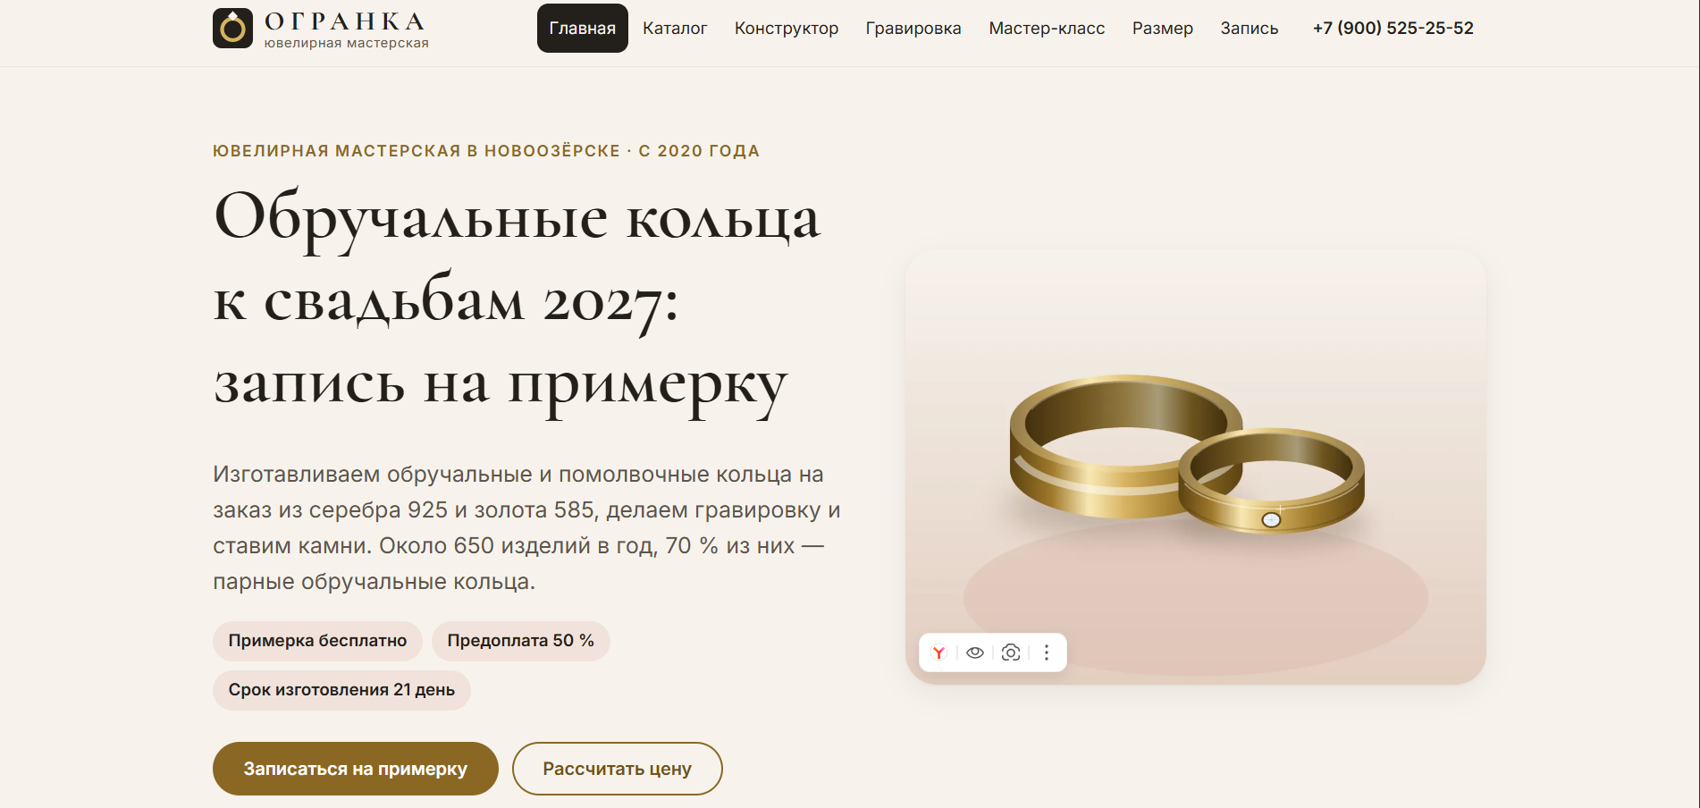
КУРСОВОЙ ПРОЕКТ · ОП.03
ОГРАНКА
Сайт ювелирной мастерской
и инструменты обработки заявок
Гурняк Александра · 9/2-РПО-25/3
ОГРАНКА / КУРСОВОЙ ПРОЕКТ
01

Slide 2
01 / ПРОЕКТ
Ювелирная мастерская «Огранка»
Цифровая площадка для знакомства с изделиями, настройки кольца и отправки обращения.
Основные возможности
• Каталог моделей колец
• Конструктор с предварительным расчётом
• Информация о гравировке и размерах
• Форма заявки и передача данных в таблицу
ОГРАНКА / КУРСОВОЙ ПРОЕКТ
02

Slide 3
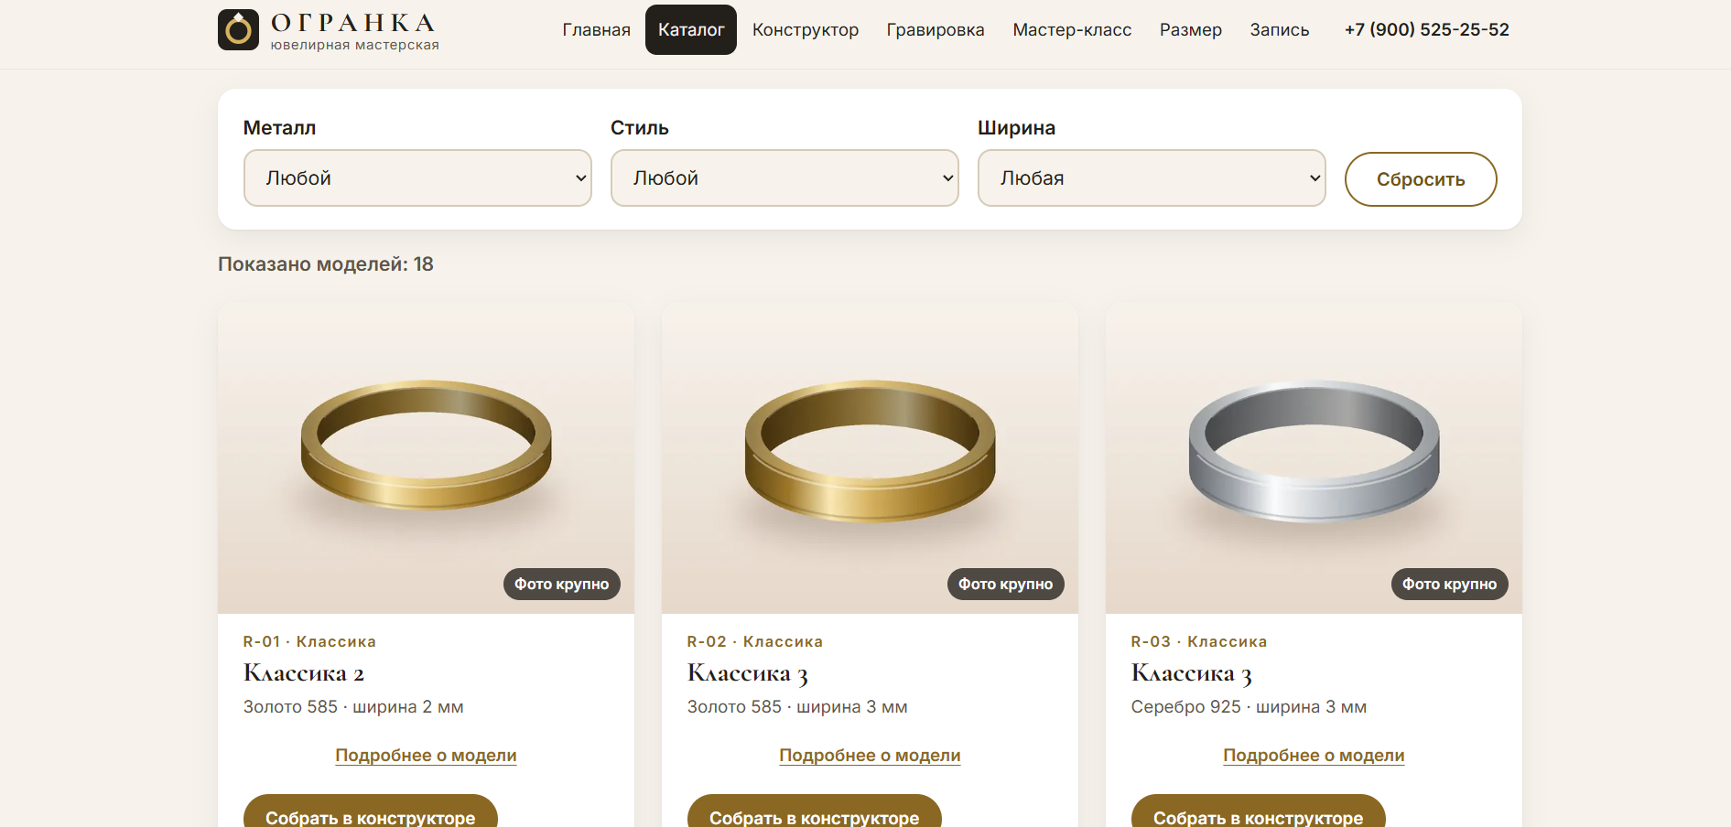
02 / КАТАЛОГ
Каталог колец
Карточки изделий, фотографии и фильтры для выбора модели.
В каталоге представлены модели колец с возможностью просмотра и выбора подходящего варианта.
ОГРАНКА / КУРСОВОЙ ПРОЕКТ
03

Slide 4
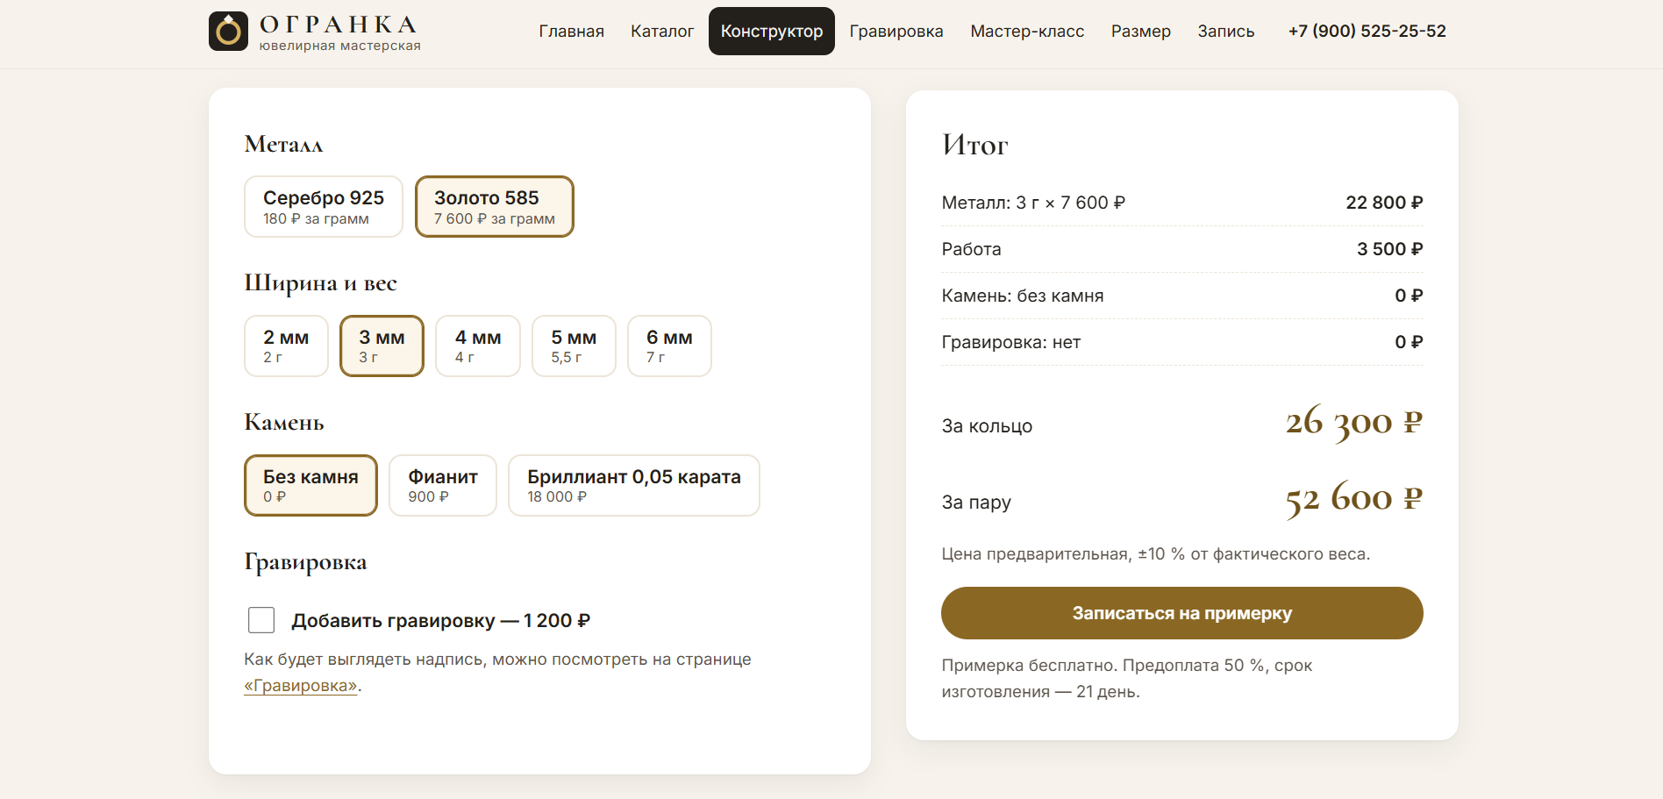
03 / КОНСТРУКТОР
Конструктор кольца
Параметры изделия и предварительный расчёт стоимости.
Можно выбрать:
• металл и ширину
• камень и гравировку
• количество изделий
Итоговая стоимость уточняется мастерской.
ОГРАНКА / КУРСОВОЙ ПРОЕКТ
04

Slide 5
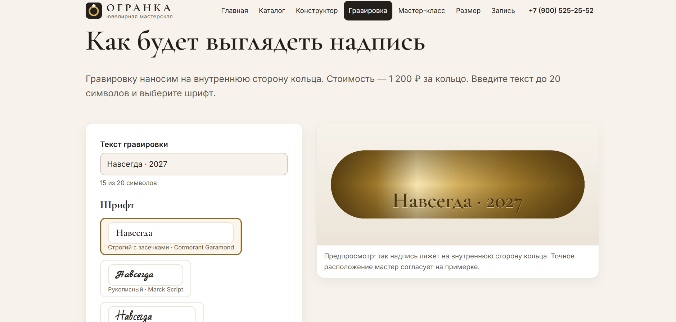
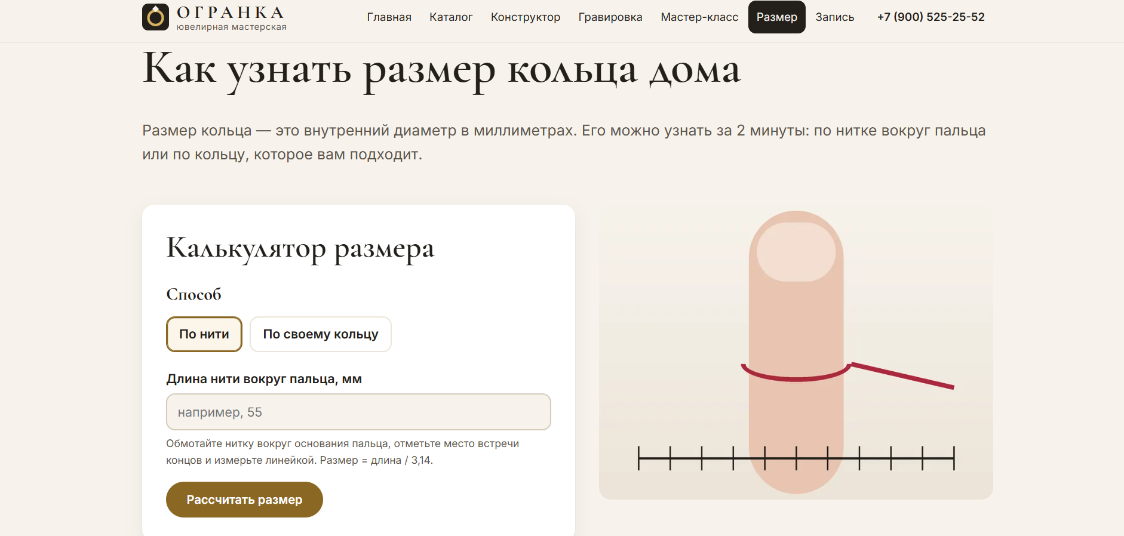
04 / ДОПОЛНИТЕЛЬНЫЕ РАЗДЕЛЫ
Гравировка и подбор размера
Информационные страницы помогают подготовиться к заказу.
Гравировка
Подбор размера
ОГРАНКА / КУРСОВОЙ ПРОЕКТ
05

Slide 6
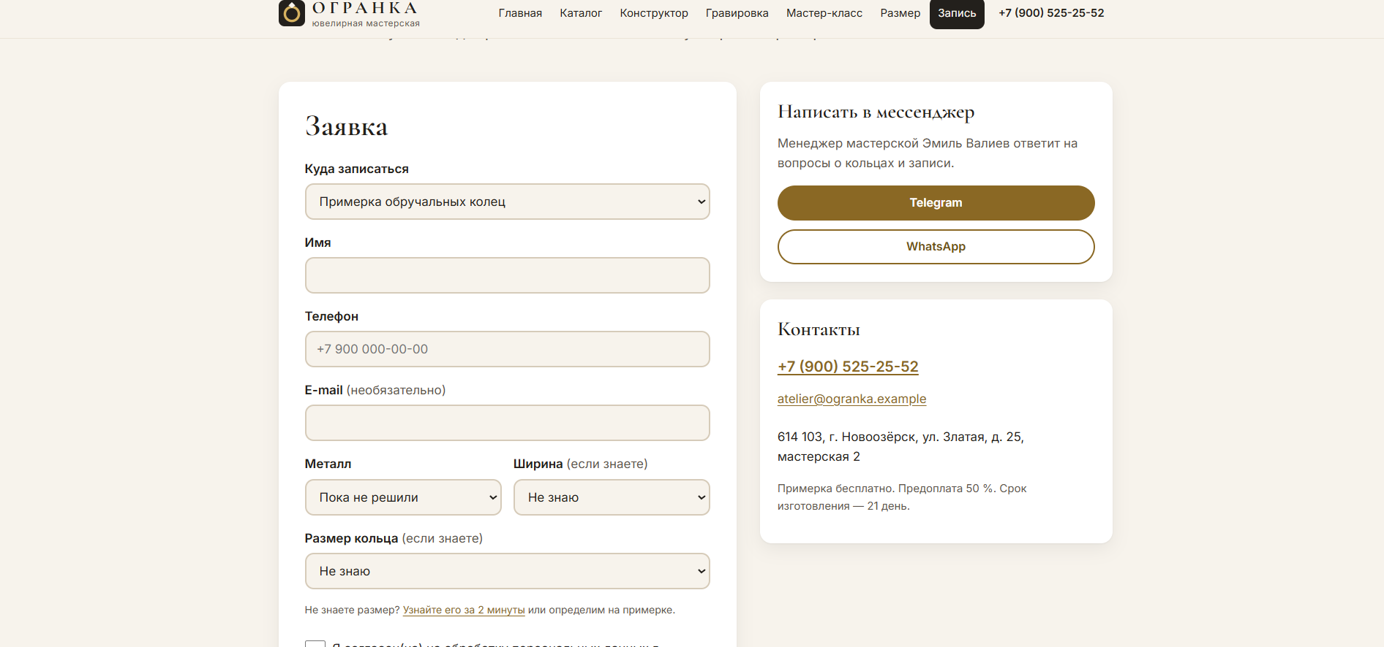
05 / ОБРАЩЕНИЯ
Форма заявки
Посетитель оставляет контактные данные и параметры обращения.
Форма содержит поля для имени, телефона, e-mail, типа обращения и параметров изделия. Отправка передаёт данные в таблицу.
ОГРАНКА / КУРСОВОЙ ПРОЕКТ
06

Slide 7
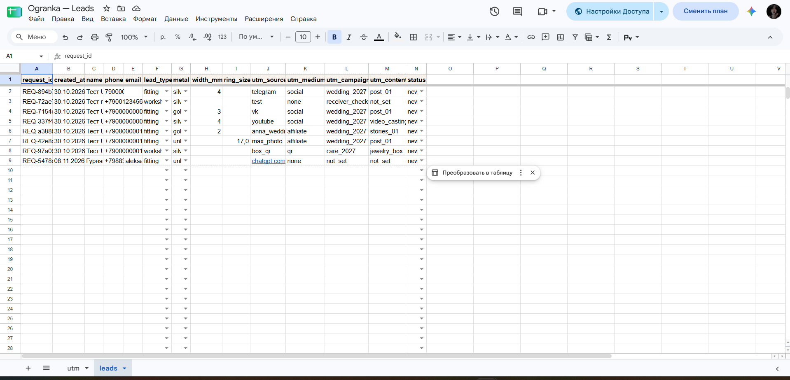
06 / ХРАНЕНИЕ ДАННЫХ
Google Таблицы
Заявки сохраняются в листе leads для дальнейшей обработки.
В таблице предусмотрены:
• идентификатор и дата заявки
• тип обращения и параметры кольца
• UTM-метки
• статус обработки
ОГРАНКА / КУРСОВОЙ ПРОЕКТ
07

Slide 8
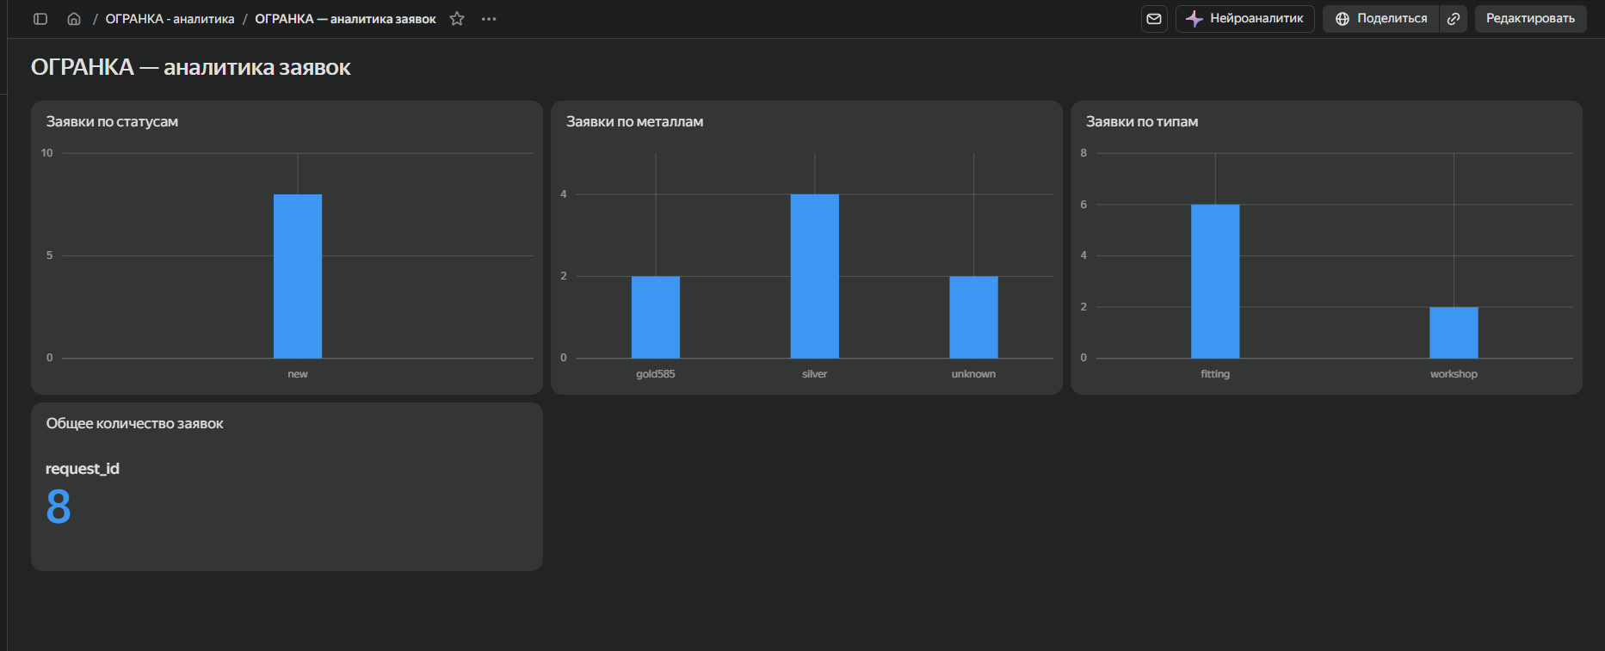
07 / АНАЛИТИКА
Дашборд Yandex DataLens
Визуальное представление данных заявок по основным параметрам.
Дашборд объединяет графики и сводные показатели, помогая просматривать структуру поступивших обращений.
ОГРАНКА / КУРСОВОЙ ПРОЕКТ
08

Slide 9
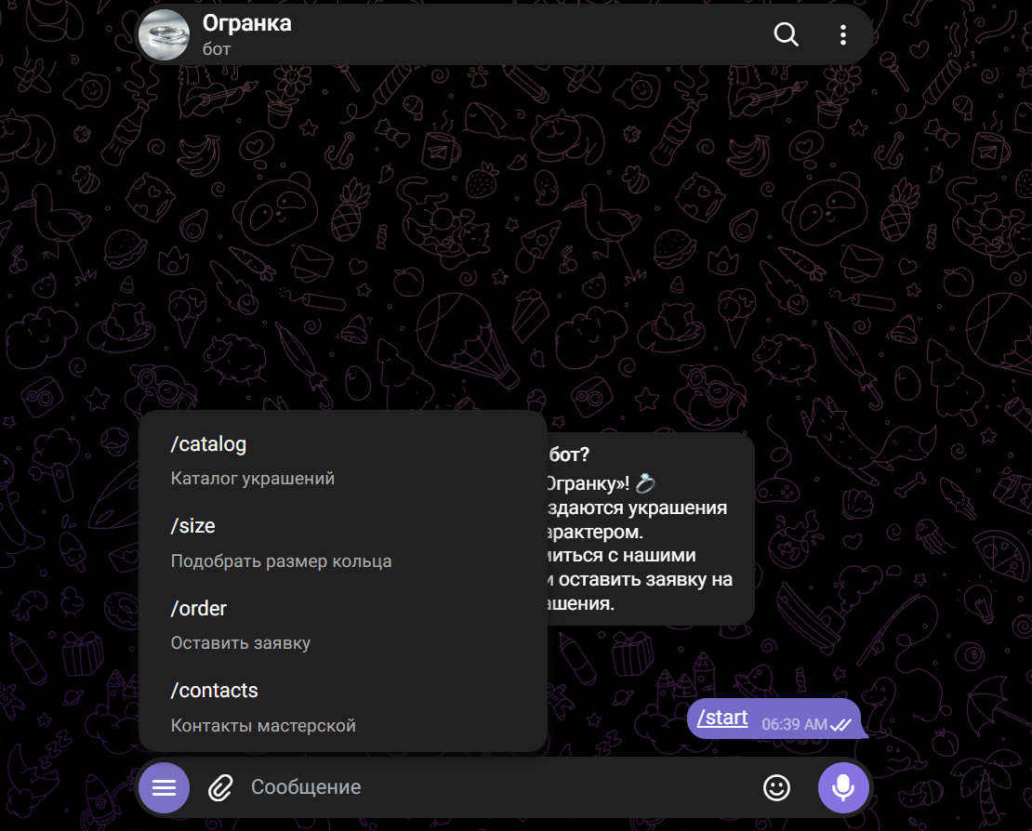
08 / ДОПОЛНИТЕЛЬНЫЙ ИНСТРУМЕНТ
Telegram-прототип
Визуально оформленный прототип бота мастерской.
В прототипе оформлены:
• название и аватар
• описание мастерской
• меню команд
Автоматическая обработка команд не реализована.
ОГРАНКА / КУРСОВОЙ ПРОЕКТ
09

Slide 10
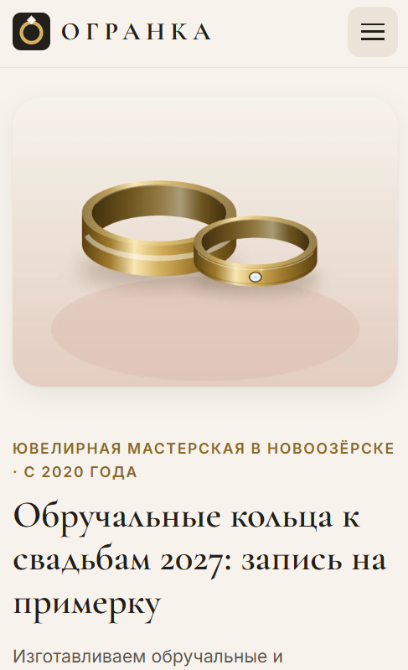
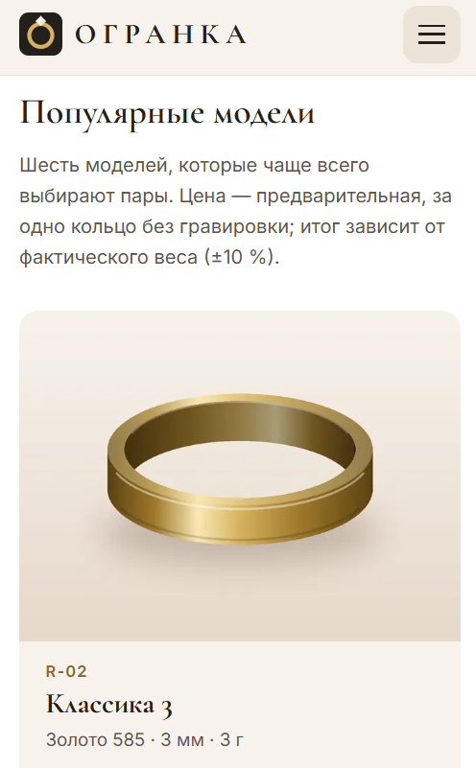
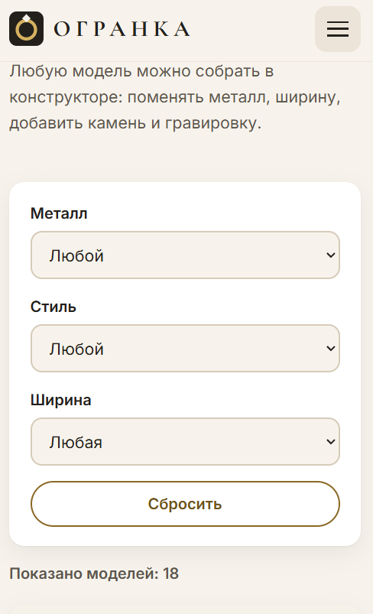
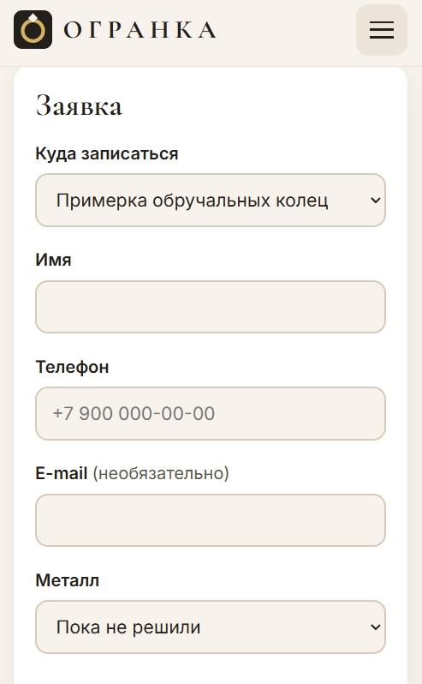
09 / АДАПТИВНОСТЬ
Мобильная версия
Проверка отображения основных разделов на узком экране.
Главная
Карточка изделия
Фильтры
Форма
ОГРАНКА / КУРСОВОЙ ПРОЕКТ
10

Slide 11
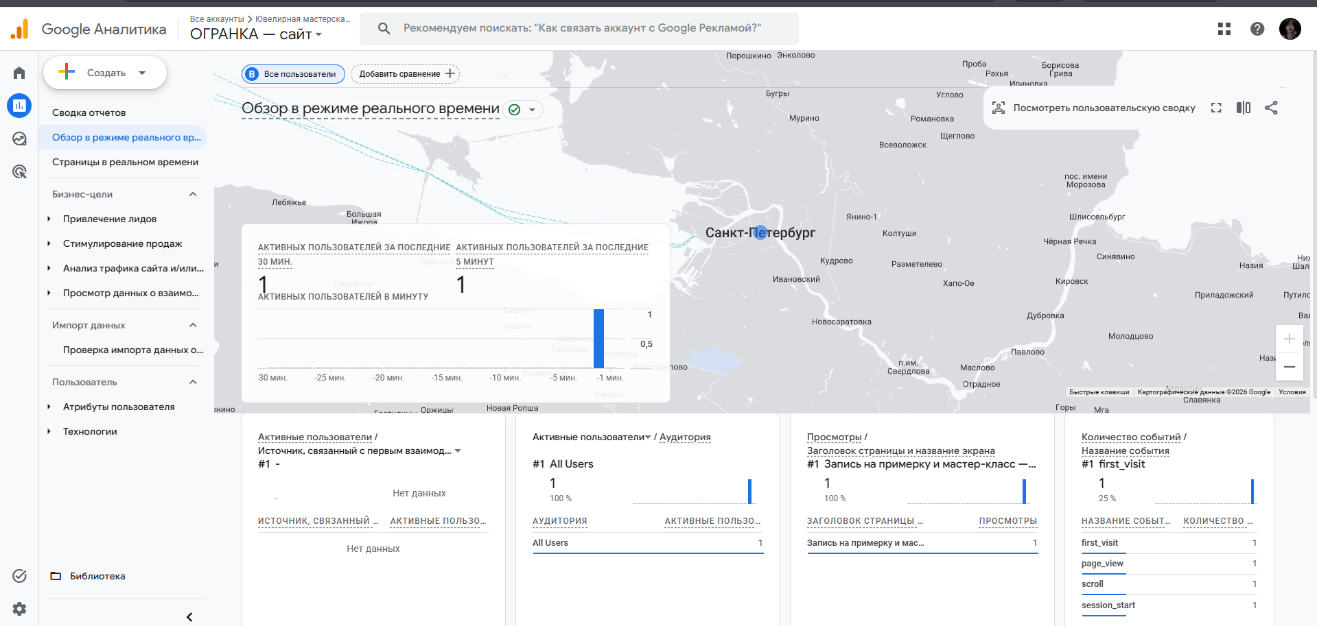
10 / ВЕБ-АНАЛИТИКА
Google Analytics 4: проверка в реальном времени
На момент проверки GA4 отображала активность пользователя и зарегистрированные события сайта.
Во время проверки:
• 1 активный пользователь за 30 минут
• 1 активный пользователь за 5 минут
• зарегистрированы first_visit, page_view, scroll и session_start
Это моментальный снимок, а не статистика за весь период.
ОГРАНКА / КУРСОВОЙ ПРОЕКТ
13

Slide 12
10 / ИТОГИ
Результаты проекта
Создана связанная система представления услуг и приёма обращений.
✓ Опубликован сайт ювелирной мастерской.
✓ Реализованы каталог, конструктор и информационные разделы.
✓ Форма передаёт обращения в Google Таблицы.
✓ Подготовлен дашборд DataLens.
✓ Оформлен демонстрационный Telegram-прототип.
ОГРАНКА / КУРСОВОЙ ПРОЕКТ
11

Slide 13
11 / РАЗВИТИЕ ПРОЕКТА
Ограничения и дальнейшие шаги
Текущий результат — основа для дальнейшего развития проекта.
В рамках текущей версии
Возможное развитие
• Рекламные публикации не создавались.
• Telegram представлен как визуальный прототип.
• Автоматизация ответов Telegram-бота.
• Подготовка и запуск рекламных материалов.
ОГРАНКА / КУРСОВОЙ ПРОЕКТ
12

